Slide 1
Bemutatkozás
Készítette: Sarkadi Kristóf

Slide 2
Sarkadi Kristóf Stefán
2004. 04. 01., 04:00-kor születtem IV. kerülettben. Kedvenc elfoglaltságom (szabad időben) videójátékokkal játszani pl.: Pokémon GO, Geometry dash, Formula 1 játékokkal játszani.

Slide 3
Az ”életem”
2004 tavaszán születtem áprilisban.
Nyolc általánost végeztem el.

Slide 4
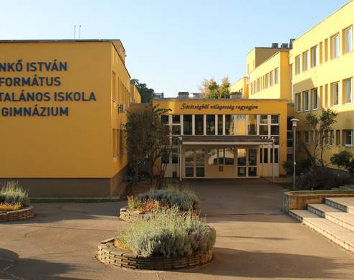
Iskoláim
Az első iskolám a Benkő István Református Általános Iskola és Gimnázium, amit nem szerettem nagyon (1-2 iskolai év).

Slide 5
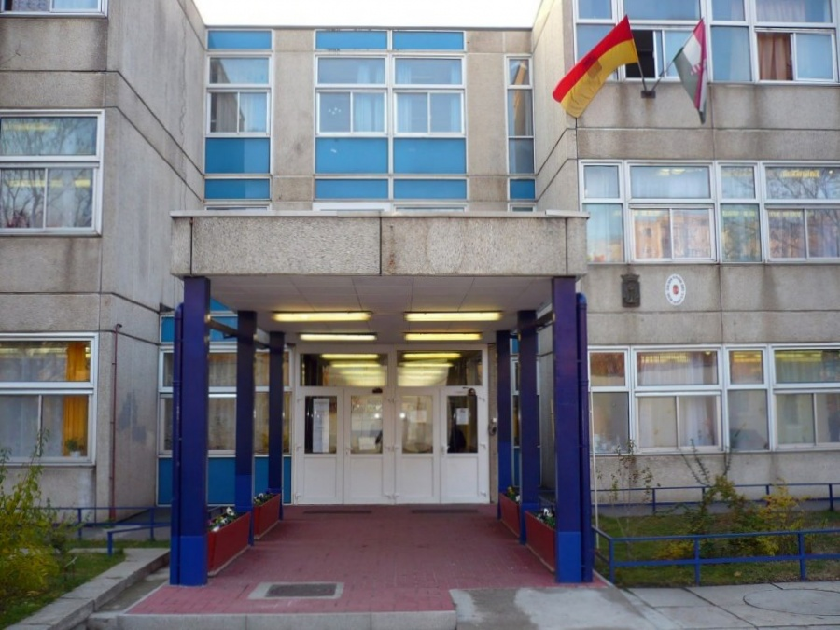
Második iskolám a Lázár Ervin Általános Iskola (3-8 iskolai év)
Ebben az iskolában, már sokkal jobban éreztem magam.

Slide 6
Kedvenc elfoglaltságom
Videójátékokkal szeretek játszani:
Forza Horizont 4; 2
Formula ONE 2019; 20; 21
THE CREW 2
MINECRAFT Xbox ONE edition
Szarnite
Geometry Dash
Team Fortress 2
GTA V

